Slide 1
Sykefravær OD
2022 – 2025
Tall hentet fra DFØ

Slide 4
 | jan | feb | mars | april | mai | juni | juli | aug | sept | okt | nov | des
2022 | 7,30 | 9,60 | 7,10 | 5,80 | 5,60 | 5,20 | 3,50 | 2,90 | 3,20 | 4,10 | 5,70 | 4,90
2023 | 3,80 | 4,60 | 5,90 | 3,50 | 4,20 | 4,20 | 1,60 | 2,60 | 4,00 | 4,60 | 5,90 | 6,40
2024 | 7,50 | 9,80 | 8,00 | 7,30 | 6,80 | 7,10 | 7,20 | 6,40 | 7,50 | 7,70 | 8,20 | 7,00
2025 | 8,40 | 9,70 | 7,30 | 7,70 | 8,90 | 7,20 | 9,60 | 8,40 | 7,90 | 8,20 | 8,00 | 7,70

Slide 6
 | jan | feb | mars | april | mai | juni | juli | aug | sept | okt | nov | des
2022 | 8,70 | 12,90 | 12,50 | 10,10 | 8,40 | 5,80 | 4,50 | 2,90 | 3,30 | 3,90 | 4,50 | 4,90
2023 | 7,60 | 4,60 | 4,30 | 4,50 | 3,70 | 2,50 | 1,00 | 1,40 | 4,20 | 4,60 | 5,80 | 4,10
2024 | 3,40 | 4,90 | 3,50 | 3,90 | 5,10 | 4,30 | 4,40 | 3,40 | 4,60 | 2,00 | 2,40 | 2,00
2025 | 2,90 | 4,20 | 8,40 | 8,20 | 6,40 | 7,20 | 15,20 | 7,80 | 10,10 | 9,20 | 10,20 | 10,70

Slide 8
 | jan | feb | mars | april | mai | juni | juli | aug | sept | okt | nov | des
2022 | 3,50 | 5,10 | 8,40 | 6,80 | 5,60 | 6,80 | 9,00 | 2,20 | 4,00 | 5,20 | 7,00 | 11,30
2023 | 9,70 | 8,80 | 7,60 | 8,80 | 7,30 | 4,00 | 11,10 | 10,80 | 6,90 | 9,10 | 10,20 | 12,10
2024 | 13,20 | 14,20 | 11,50 | 8,60 | 9,60 | 12,70 | 17,00 | 10,40 | 10,00 | 14,50 | 10,50 | 6,90
2025 | 6,20 | 7,80 | 8,50 | 7,20 | 9,10 | 8,00 | 9,90 | 8,80 | 12,70 | 10,10 | 9,00 | 9,50

Slide 10
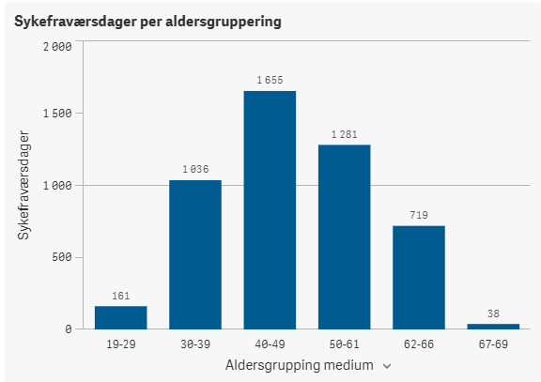
OD 2025
Ved IKO er det i Perioden 2022 – 2025 meldt inn 77 arbeidsrelaterte egenmeldinger. Det er i samme periode meldt inn 1425 ikke arbeidsrelaterte egenmeldinger.

Slide 11
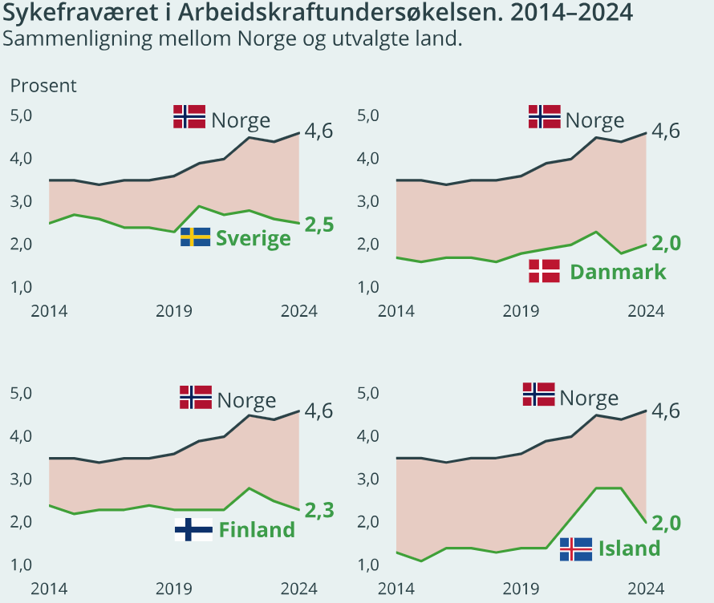
Utviklingen i sykefravær i Norge sammenlignet med fire andre europeiske land i perioden 2014 til 2024. For hvert land vises en todelt linjegraf: én for Norge (svart linje) og én for det sammenlignede landet (grønn linje). (Hentet fra ssb)

